Slide 1
«Азбука безопасности»
МУНИЦИПАЛЬНОЕ АВТОНОМНОЕ ДОШКОЛЬНОЕ ОБРАЗОВАТЕЛЬНОЕ УЧРЕЖДЕНИЕ ГОРОДА НЕФТЕЮГАНСКА «ДЕТСКИЙ САД №6 «ЛУКОМОРЬЕ»
Подготовили: Товстюк И.А.,
Капелюшина А.В.
г. Нефтеюганск
Сентябрь,2019год

Slide 2
Тема: «Безопасность движения»
Возрастная группа: средняя группа №2
Цель: Формирование у детей дошкольного возраста основ безопасного
поведения на дороге, на улице и в транспорте. Закрепить представления детей о том, что правила, предписанные пешеходам, пассажирам и водителям необходимо четко знать и соблюдать.
Задачи:
Образовательные:
- познакомить детей с правилами дорожного движения, строением улицы, дорожными знаками;
- сформировать представления о назначении светофора и его сигналах;
- научить детей предвидеть опасное событие, уметь, по возможности, его избегать, а при необходимости действовать.
Развивающие:
- развивать осторожность, внимательность, самостоятельность, ответственность и осмотрительность на дороге;
- стимулировать познавательную активность, способствовать развитию коммуникативных навыков.
Воспитательные:
- воспитывать навыки личной безопасности и чувство самосохранения

Slide 3
План мероприятий с детьми:
1. Разучивание пальчиковой гимнастики «Транспорт».
2. Дидактические игры: «Угадай какой знак?», «Водители»,
«Путешествие на машинах», «По дороге», «Найди нужный знак».
3. Чтение: С.Михалков «Переход», А.Северный «Светофор» (беседа по содержанию), «Азбука безопасности на дороге для детей 4-7 лет».
4. Просмотр сказки «Советы тётушки совы».
5. Знакомство с загадками и пословицами по теме: «Безопасность движения»
6 .Рисование акварельными красками «Светофор»
7. Просмотр мультфильмов по теме.
8. .Рассматривание слайдов с обсуждением дорожных знаков.
9. Разучивание упражнений утренней гимнастики: «Дети едут на машине», «Самолёт», «Фёдор».
10. Оформление уголка вместе с детьми и родителями по теме: «Безопасность движения».
11. Занятие: «По правилам дорожного движения, изучение дорожных знаков».

Slide 4
План мероприятий с родителями:
1. Познакомить родителей с предстоящей работой.
2. Оформление уголка «Безопасность движения».
3. Подбор информации и оформление папки «Безопасность движения».
4. Рисование рисунков на тему: «Светофор», «Спец. транспорт».
5. Изготовление папки – передвижки «Безопасность ваших детей».
6. Изготовление книжки – малышки «По ПДД».
10. Проведение консультации с родителями.
11

Slide 5
Просмотр роликов с последующим обсуждением
Светофорчик советует;
Школа светофора;
Автотранспорт;
Должен знать каждый;
Правила дорожного движения

Slide 6
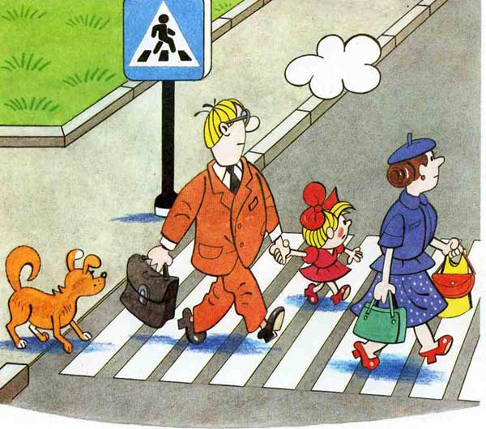
Только там переходить положено – Где зебра расположена!
Тротуар и переходы –
Ваше место пешеходы!

Slide 7
Всем известно с давних пор, Самый главный - светофор. Помогает нам в пути Он и ехать, и идти.

Slide 8
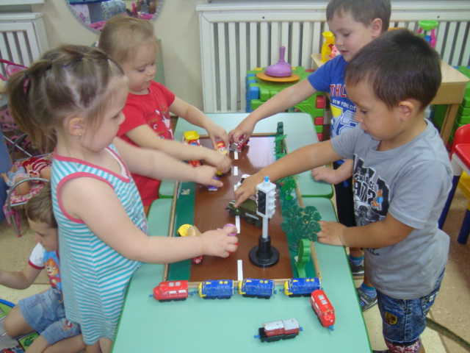
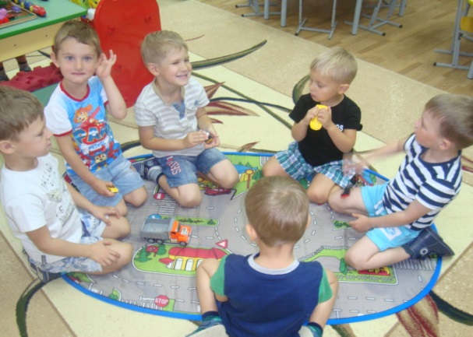
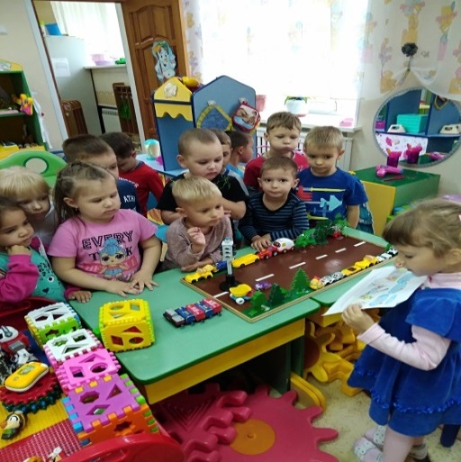
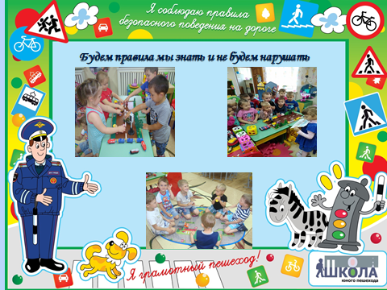
Будем правила мы знать и не будем нарушать
Вот как весело играем
Правила не нарушаем

Slide 9
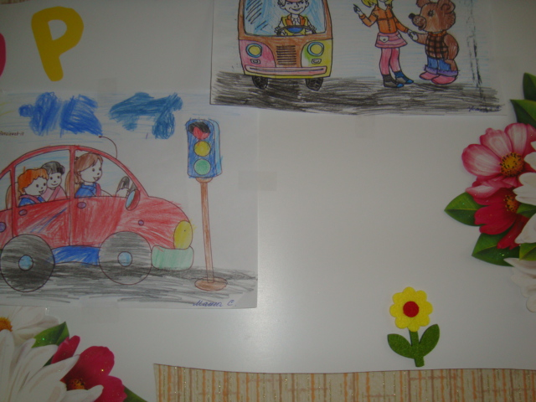
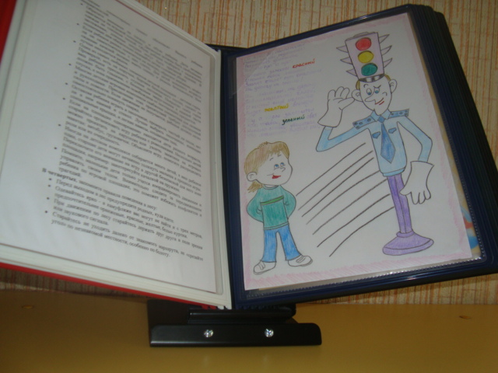
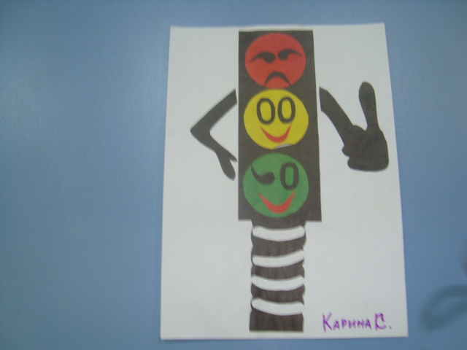
Вот такой есть уголок
Правила мы знаем «на зубок»

Slide 10
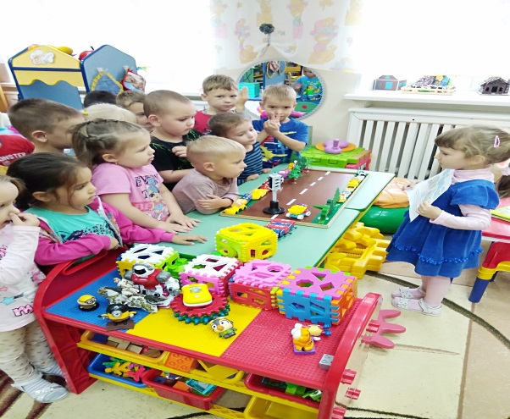
Будем правила мы знать и не будем нарушать
И опять мы поиграем
Правила мы повторяем

Slide 11
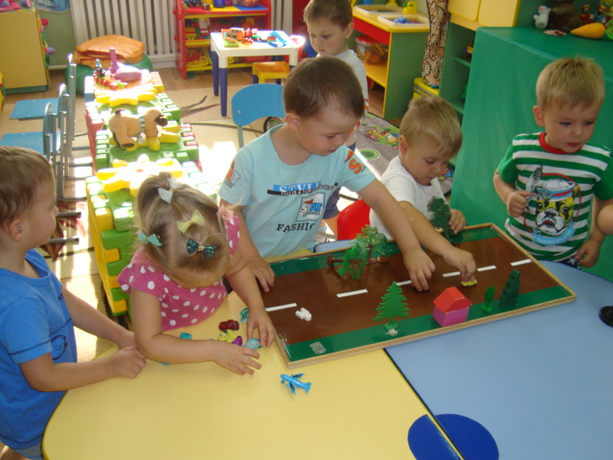
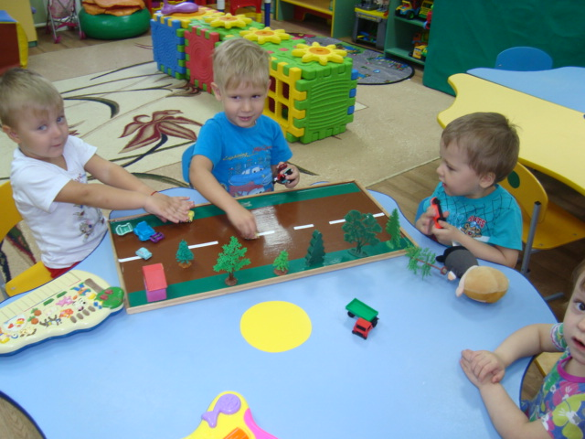
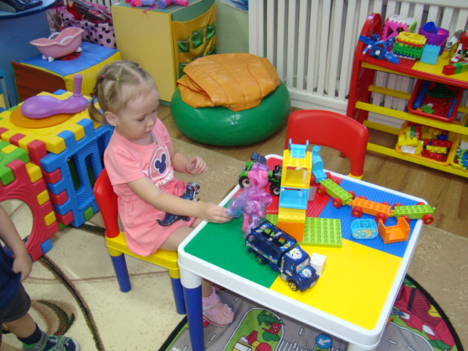

Slide 12
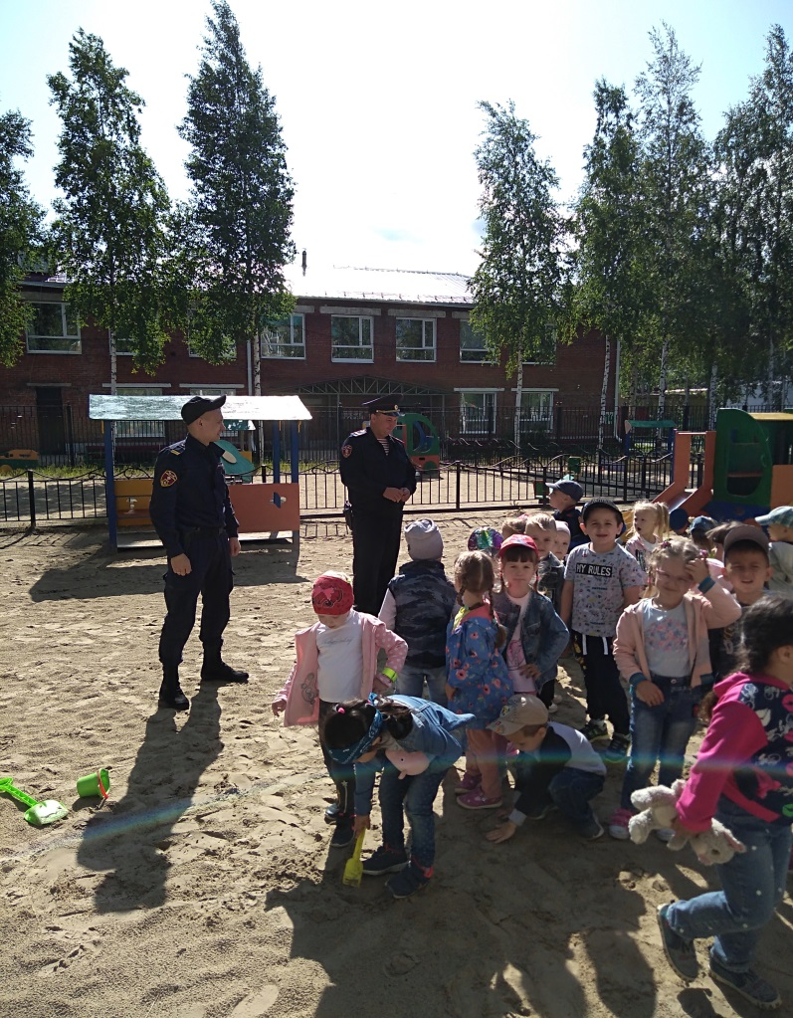
В гости к нам друзья
Пришли,
Рады очень Малыши.
Очень многое узнали
В гости снова приглашали

Slide 13
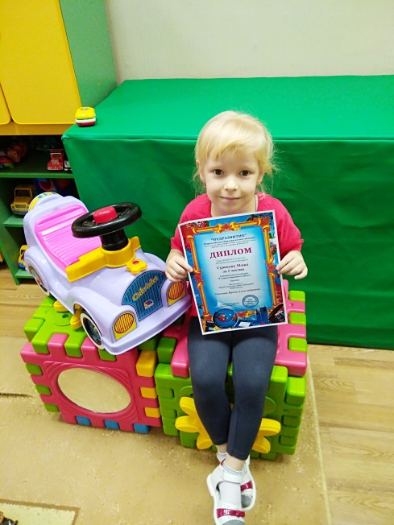
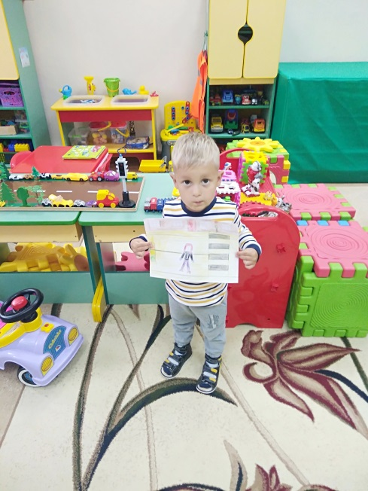
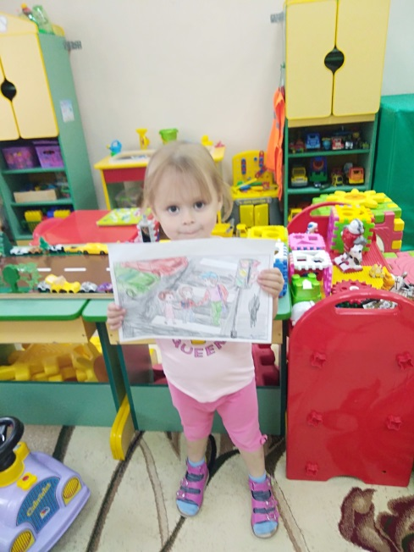
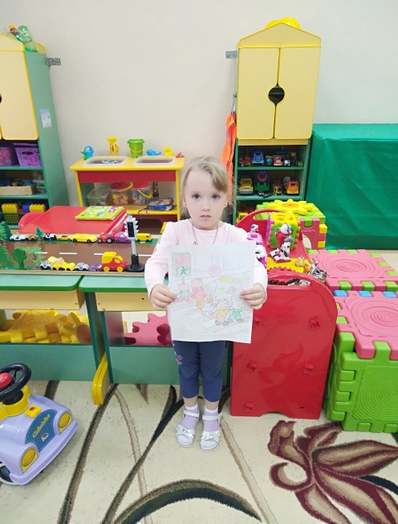
Наградили нас незря
Очень рада детвора

Slide 14
Спасибо за внимание!

